Slide 1
誘導電動機 回路定数測定
プロジェクト計画書
8極 150kW 400V EV/HEV駆動用 かご形三相誘導電動機
すべり周波数型ベクトル制御用 飽和考慮パラメータ同定
トルクメータ・エンコーダ活用 ハイブリッド同定
2026年3月

Slide 2
目次
1
プロジェクト概要 — ハイブリッド同定
2
対象モータ仕様・等価回路
3
Phase A: DC抵抗試験
4
Phase B: 機械損特性試験（直接測定）
5
Phase C: 同期速度試験 s=0 — 概念
6
Phase C: 同期速度試験 — 試験条件
7
Phase D: 拘束試験（トルク・クロスチェック）
8
Phase E: 負荷試験（V/f制御・多運転点）
9
配分比 k の同定 — トルク式による証明
10
トルク式: 簡易形 vs 厳密形
11
Phase F: グローバルパラメータ同定
12
飽和参照電流の決定
13
ロータバー表皮効果の原理
14
周波数依存性と制御用テーブル
15
設備・スケジュール / リスク・成果物

Slide 3
1
プロジェクト概要 — ハイブリッド同定
従来法 vs 本計画
項目 | 従来法 | 本計画（ハイブリッド法）
機械損分離 | 周波数分離法（間接的） | トルクメータで直接測定
無負荷試験 | s ≈ 0 と仮定（モータ自由回転） | ダイナモで s = 0 を強制（同期速度試験）
鉄損分離 | P₀ − 3R₁I₀² − P_mech(推定) | P₀ − 3R₁I₀²（P_mech 不要）
配分比 k | 設計データ or 仮定 | 負荷試験データで最適化同定
パラメータ同定 | 各試験個別解析 → 反復 | 全データ一括最適化（グローバル同定）
検証 | シミュレーション比較 | 負荷試験の実測トルク・電流と直接比較
技術的要件
①
Xm = X₀−X₁ で厳密導出（X₁ を無視しない）
②
拘束試験で励磁枝の微小電流を補正
③
負荷試験 + グローバル最適化で配分比 k を同定（設計データ不要）
④
飽和参照電流: Lm→Im(≈id), L₁→|I₁|, L₂'→(iq, fs)
⑤
トルク・速度の直接測定を最大限活用

Slide 4

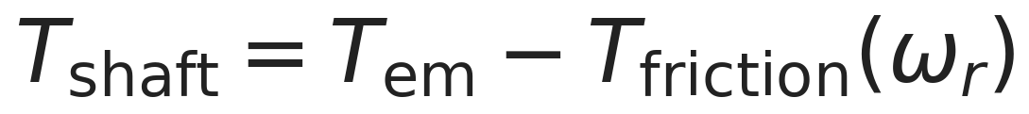
2
対象モータ仕様・等価回路
項目 | 仕様
定格出力 | 150 kW
定格電圧 | AC 400 V
極数 | 8極
定格回転数 | 6,000 r/min
ベース周波数 | 400 Hz
最高回転数 | 18,000 r/min
最大周波数 | 1,200 Hz
T形等価回路 — 測定パラメータ
記号 | パラメータ | 測定方法 | 制御用LUT
R₁ | 一次巻線抵抗 | DC抵抗試験 | R₁(θ)
R₂' | 二次抵抗 | 拘束試験+補正 | R₂'(fs,θ) 2D
L₁ | 一次漏れL | グローバル同定 | L₁(|I₁|) 1D
L₂' | 二次漏れL | グローバル同定 | L₂'(iq,fs) 2D
Lm | 励磁L | 同期速度試験 | Lm(id) 1D
Rm | 鉄損等価R | 同期速度試験 | Rm(f₁)
電磁トルク

Slide 5
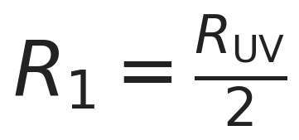
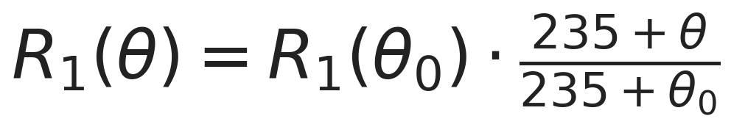
A
Phase A: DC抵抗試験
● 十分冷却後、巻線温度 θ₀ を記録
● 四端子法で線間抵抗を測定 R_UV, R_VW, R_WU
● 相抵抗を算出（Y結線）
● 基準温度への換算
Y結線 相抵抗:
温度換算:
品質基準:
● 三相不平衡率 2%以内
● 測定電流は定格の 10%以下

Slide 6
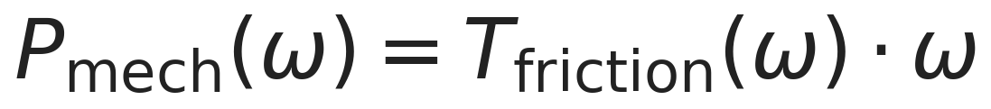
B
Phase B: 機械損特性試験（直接測定）
従来法: 複数周波数の無負荷試験から間接推定 → 本計画: トルクメータで直接測定
手順
算出
● ステータ端子を開放（電気的に非接続）
● ダイナモメータでロータを所定速度で駆動
● トルクメータで摩擦トルク T_friction を読取り
● 複数速度で測定しテーブル化
電気的測定を一切介さないため精度が非常に高い
回転数 [r/min] | T_friction [Nm] | P_mech [W]
1,000 | — | —
6,000 | — | —
12,000 | — | —
18,000 | — | —
なぜステータ開放か？
● 電流ゼロ → 磁界なし → 電磁的相互作用なし
● トルクメータの読み = 純粋な機械損
● （軸受摩擦 + 風損のみ）

Slide 7
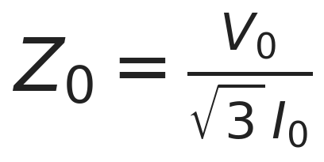
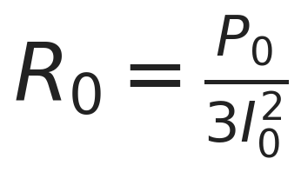
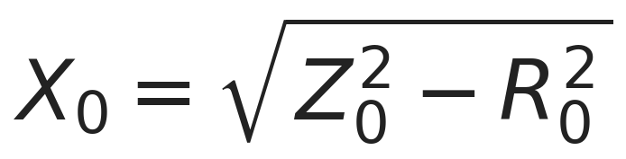
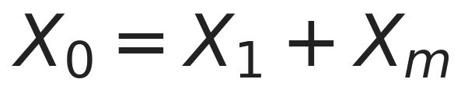


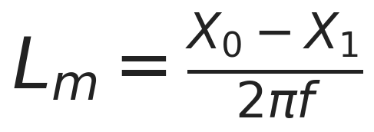
C
Phase C: 同期速度試験 s = 0 — 概念
ダイナモで同期速度に保持 → 二次電流ゼロ → 電気入力 = 銅損 + 鉄損のみ
なぜ s = 0 で P_mech が不要か
Xm 導出
● ロータが同期速度 → ステータ磁界との相対運動ゼロ
● ロータ EMF = 0 → ロータ電流 = 0（二次枝完全開放）
● 電磁トルク T_em = 0（モータは力を出さない）
● ダイナモが摩擦を負担（トルクメータで確認可）
● 電気入力は銅損 + 鉄損のみに消費される
Step 1
Step 2
s = 0 → 二次枝開放
P_mech の推定誤差が鉄損に影響しない
★ X₁ は Phase D（拘束試験）初期値 → Phase F（グローバル同定）で最終決定。X₁=0 とする簡易法は用いない。

Slide 8
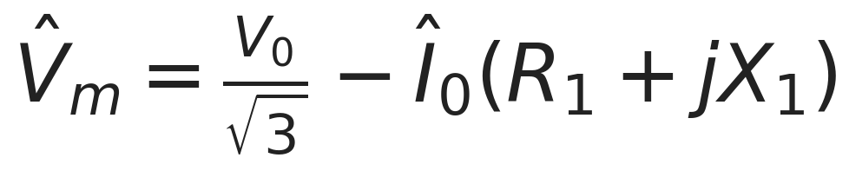
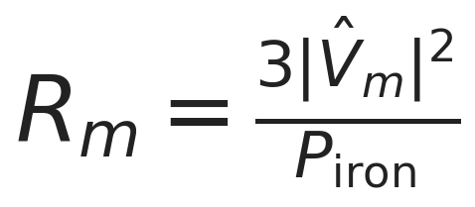
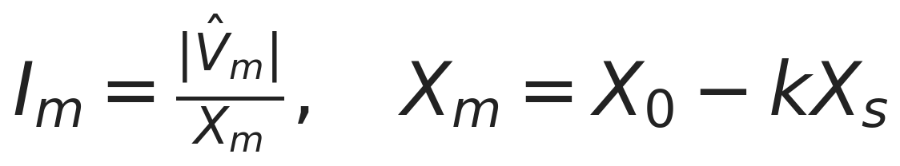
C
Phase C: 同期速度試験 — 試験条件
飽和特性取得（ベース周波数 400 Hz で電圧スイープ）
Rm 導出
f₁ [Hz] | n_s [r/min] | V_LL 範囲 [V] | ステップ | 点数
400 | 6,000 | 40 ~ 440 | 40 V 刻み | 11
定格 400V の 10%~110% をカバー。440V は過励磁での飽和挙動確認用。
← 鉄損等価抵抗
周波数依存性取得（多周波数で電圧スイープ → Rm(f₁)）
f₁ [Hz] | n_s [r/min] | V_LL 範囲 [V] | ステップ | 点数
100 | 1,500 | 20 ~ 110 | 20 V 刻み | 6
200 | 3,000 | 40 ~ 220 | 40 V 刻み | 6
800 | 12,000 | 100 ~ 400 | 100 V 刻み | 4
1,200 | 18,000 | 100 ~ 400 | 100 V 刻み | 4
Lm 飽和特性 — 暫定値（k 依存）
合計: 約 31 測定点
弱め界磁域は V = 400V 上限で低磁束密度
Lm(Im) は k に依存する従属変数 → Phase F で k 確定後に生データから再構築 → 初期解析は k=0.5 で暫定計算
制御・機器設定
測定項目（各電圧点で記録）
インバータ: V/f 制御で各周波数の電圧を設定
ダイナモ: 速度制御モードで同期速度 ns = 120f₁/p を維持
エンコーダで nr = ns を確認
V₀ (線間電圧 rms, FFT基本波)
I₀ (線電流 rms, FFT基本波)
P₀ (三相電力, FFT基本波)
T_shaft (トルクメータ), nr (エンコーダ)

Slide 9
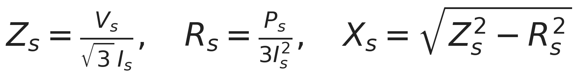
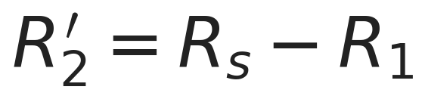

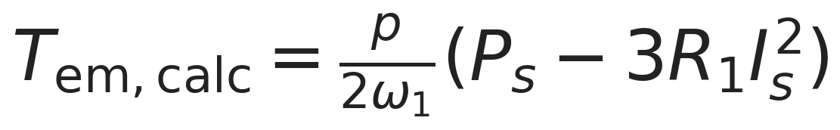
D
Phase D: 拘束試験（トルクでクロスチェック）
試験マトリクス
標準解析
周波数 | 目的
5, 10 Hz | 定格すべり周波数（主データ）
50 Hz | 表皮効果の推移
100, 200 Hz | 弱め界磁域
400 Hz | ベース周波数
各周波数 × 電流 25/50/75/100/125% 定格
トルクによるクロスチェック
注意事項
拘束状態: ωr = 0 → T_shaft = T_em
● 全入力 = 損失 → 1点30秒以内
● 巻線温度を毎回記録 → R₁補正
● 出力リアクトル + FFT基本波解析で対応
→ T_shaft = T_em,calc を確認 不一致 → 計測系エラーを調査

Slide 10
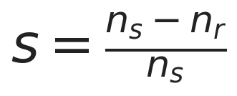
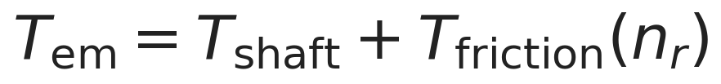
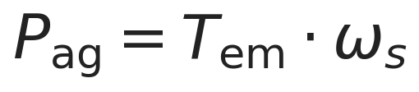
E
Phase E: 負荷試験（V/f制御・多運転点）
トルクメータ・エンコーダがあるからこそ可能な試験。グローバル同定の核心データ。
制御方式: V/f 制御（開ループ）
試験マトリクス（約34動作点）
● ベクトル制御は測定対象パラメータを必要 → 循環依存
● V/f 制御はパラメータ不要で動作可能
● 定常データ取得が目的 → 過渡応答不要
速度域 | nr [r/min] | f₁ [Hz] | V [V] | トルク% | 点
低速 | 1,000 | 67 | 67+boost | 25/50/75/100 | 4
低速 | 2,000 | 133 | 133 | 25/50/75/100 | 4
中速 | 3,000 | 200 | 200 | 25/50/75/100 | 4
中速 | 4,000 | 267 | 267 | 25/50/75/100 | 4
ベース | 5,000 | 333 | 333 | 25/50/75/100 | 4
ベース | 6,000 | 400 | 400 | 25/50/75/100 | 4
弱め界磁 | 9,000 | 600 | 400 | 25/50/75 | 3
弱め界磁 | 12,000 | 800 | 400 | 25/50/75 | 3
高速 | 15,000 | 1,000 | 400 | 25/50 | 2
高速 | 18,000 | 1,200 | 400 | 25/50 | 2
装置 | モード | 設定
インバータ | V/f 制御 | f₁ と V（V/f一定、低速ブースト）
ダイナモ | 速度制御 | nr → すべり s が精密に決定
定トルク域: V = (f₁/400)×400 V 低速: ブースト加算
弱め界磁域: V = 400 V（定格一定）
導出量:
各動作点で測定
負荷試験が提供する情報
● V₁, I₁, P₁（パワーアナライザ FFT基本波）
● T_shaft（トルクメータ）, nr（エンコーダ）, f₁, θ
● 配分比 k の同定 → 次スライドで詳説
● 飽和モデルの実運転条件での検証
● R₂'(fs) の実すべり周波数データ追加

Slide 11
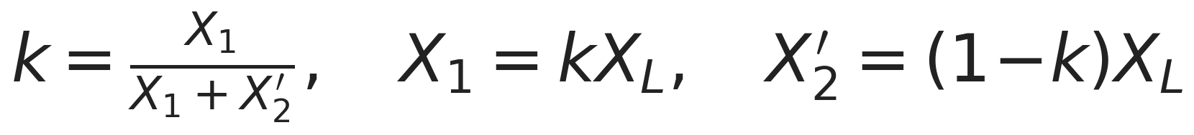
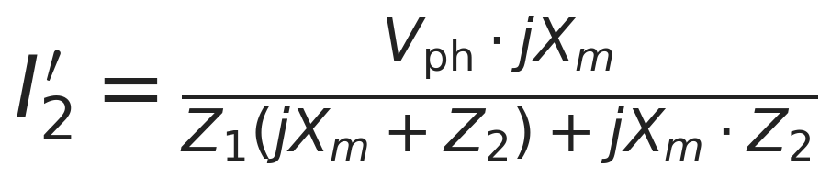
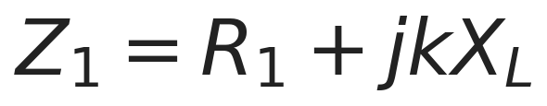
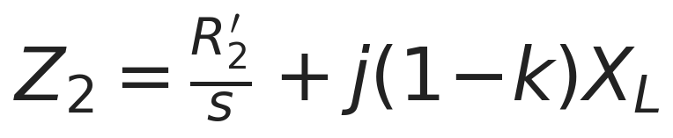
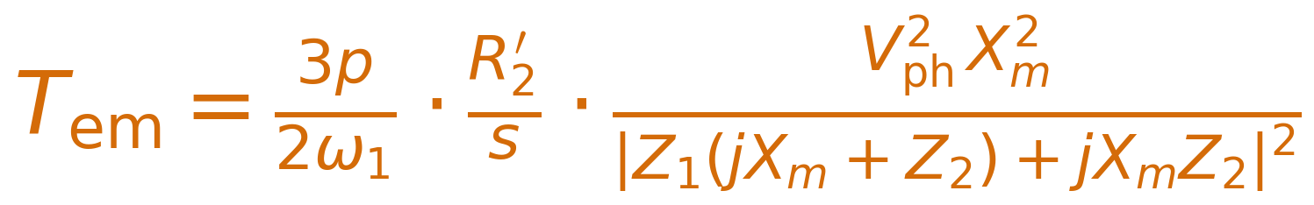
E+
配分比 k の同定 — なぜ負荷試験で k が求まるか
拘束試験では全漏れリアクタンスの合計 X_L = X₁+X₂' のみ判明。k の分離には負荷試験のトルクが必要。
配分比と等価回路インピーダンス
二次電流（k を含む形）
Z₁, Z₂, Xm(=X₀−kXs) すべて k に依存
電磁トルク（k を含む完全形）
R₁, R₂', X_L は既知。Xm = X₀−kX_s は k の従属変数。k が唯一の自由パラメータ。
k の値による予測トルクの変化 → 実測トルクと一致する k が一意に決まる
k の値 | Z₁ (一次側) | Z₂ (二次側) | 効果
k 大 | X₁ 大 → 一次電圧降下↑ → Vm↓ | X₂' 小 → ロータ側低Z | T_em 変化
k 小 | X₁ 小 → 一次電圧降下↓ → Vm↑ | X₂' 大 → ロータ側高Z | T_em 変化（異なる値）

Slide 12
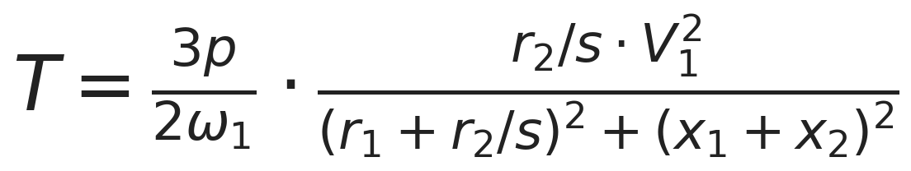
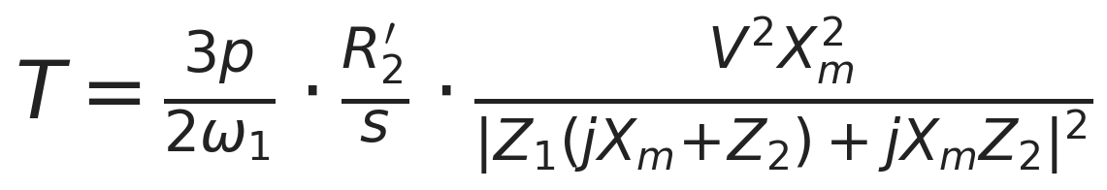
E+
トルク式: 簡易形 vs 厳密形 — なぜ厳密形が必要か
簡易形（教科書でよく見る式）
厳密形（本計画で使用）
励磁枝を無視 (Xm → ∞, Im = 0, I₁ = I₂')
励磁枝あり (Im ≠ 0, I₁ = Im + I₂')
V ─┤ r₁+jx₁ ├─┤ r₂/s+jx₂ ├─
← Xm 枝なし
──────────────────────────────
V ─┤ R₁+jX₁ ├─●─┤ R₂'/s+jX₂' ├─
│
jXm
│
────────────────●──────────────────
分母 = |Z₁ + Z₂|² → 全電流がロータを通過すると仮定 → Xm（励磁インダクタンス）が式に現れない
分母に Xm が陽に含まれる → 励磁電流の影響を正しく反映 → Xm → ∞ とすると左の簡易形に一致
パラメータ同定で厳密形が必要な理由
● Lm 自体を同定しようとしている → Lm の影響を無視する式では同定不可能
● 低負荷時（I₂' 小）は励磁電流 Im が相対的に大きく、簡易形の誤差が増大
● k の同定精度にも影響: 簡易形では Xm を介した Z₁・Z₂ の相互作用が消失し、k の感度が低下

Slide 13
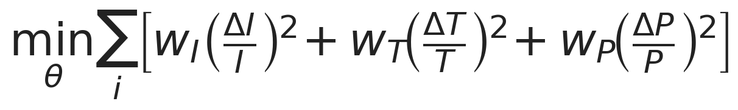
F
Phase F: グローバルパラメータ同定
従来（反復法）vs 本計画
最適化問題
 | 従来 | 本計画
手法 | 各試験個別 → 反復 | 全データ一括最適化
配分比 k | 設計データ仮定 | 最適化変数
入力データ | 無負荷+拘束 | 同期速度+拘束+負荷
精度 | 局所的に正確 | 全運転域で最適
決定変数: k, R₂'(fs), L₁, L₂'(|I₂'|,fs)
従属変数: Lm(Im) ← k→X₁→Xm=X₀−X₁ で再計算
固定: R₁ (Phase A), Rm(f) (Phase C)
目的関数:
予測モデル
信頼性
入力: V₁, f₁, s（測定値）
等価回路モデル
→ I₁ᵖʳᵉᵈ, T_emᵖʳᵉᵈ, P₁ᵖʳᵉᵈ
Phase C+D+E の全データ (40~50点)
ソルバ: scipy.optimize.least_squares
or MATLAB lsqnonlin
● 40〜50動作点 vs 数個〜十数個の変数 → 十分にオーバーコンストレイント
● Phase C,D の個別解析結果を初期値に → 収束が保証される
● 負荷試験データがX₁/X₂'分離感度を向上 → k の同定が可能に
検証
● ホールドアウト（データの20%を最適化から除外）
● 除外データでの予測誤差 5%以内を確認

Slide 14
7
飽和参照電流の決定
Lm — 励磁L
L₁ — 一次漏れL
L₂' — 二次漏れL
飽和
主磁束の鉄心飽和
飽和
ステータスロット漏れ
飽和
ロータスロット+表皮
参照
Im ≈ id
参照
|I₁|=√(id²+iq²)
参照
|I₂'|≈iq, fs
LUT
Lm(id) 1D
LUT
L₁(|I₁|) 1D
LUT
L₂'(iq,fs) 2D
制御用テーブル:
入力: id, iq, fs(=ωs/2π) → Lm=LUT(|id|) L₁=LUT(√(id²+iq²)) L₂'=LUT(|iq|,fs)

Slide 15
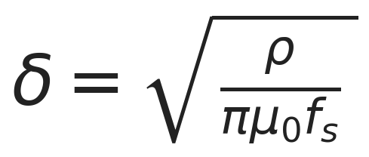
8
ロータバー表皮効果 ― R₂'↑ と L₂'↓
低すべり周波数（数 Hz）
高すべり周波数（数十〜数百 Hz）
air gap 側
┌────────┐
│████████│ ← 電流
│████████│ ← 電流
│████████│ ← 電流
│████████│ ← 電流
└────────┘
slot 底部
電流がバー全断面に
均一分布
→ 実効断面積 大 → R₂' 小
→ スロット全体が漏れ
磁束に寄与 → L₂' 大
air gap 側
┌────────┐
│████████│ ← 集中
│████████│ ← 集中
│░░░░░░░░│ ← 微小
│░░░░░░░░│ ← ≈ 0
└────────┘
slot 底部
電流がバー上部に
集中（表皮効果）
→ 実効断面積 小 → R₂' 大↑
→ 底部の漏れ磁束
が消失 → L₂' 小↓
メカニズム
浸透深さ
深さyでの漏れ磁束 ∝ yより下の電流積分
低周波: 底部にも電流 → 磁束大 → L₂'大
高周波: 底部の電流消失 → 磁束小 → L₂'小
δ >> h → 均一 → L₂'大, R₂'小
δ << h → 上部集中 → L₂'小, R₂'大
R₂'↑ と L₂'↓ は同一の物理現象（表皮効果）の表と裏である

Slide 16
9
周波数依存性と制御用テーブル構造
拘束試験の周波数 = すべり周波数 fs（ロータ電流の周波数）
制御用テーブル全体構造
パラメータ | 依存周波数 | メカニズム
R₂' | fs（すべり） | ロータバー表皮効果
L₂' | fs（すべり） | スロット電流分布変化
Rm | f₁（ステータ） | ヒステリシス+渦電流
Lm | なし | 主磁束飽和で決定
R₁ | f₁（通常無視可） | ステータ表皮効果
L₁ | 通常無視可 | 近接効果
入力: id, iq, ωs, θ
Lm = LUT_1D(|id|)
L₁ = LUT_1D(√(id²+iq²))
L₂' = LUT_2D(|iq|, fs)
R₂' = LUT_2D(fs, θ)
R₁ = R₁dc·(235+θ)/(235+θref)
すべり周波数を使う理由
● ロータ電流の周波数 = すべり周波数 fs = s·f₁
● 表皮効果はロータ電流の周波数で決まる
● すべり周波数型ベクトル制御では ωs = ω₁−ωr を制御器が直接保持 → LUTインデックスに利用可能

Slide 17
10
設備 / スケジュール
主要設備
スケジュール概要
設備 | 仕様 | 用途
インバータ電源 | 0〜1200Hz, 300kVA+ | モータ駆動
出力リアクトル | 定格電流適合 | 電流リプル低減
ダイナモメータ | 150kW+, 18000rpm | 同期速度・負荷試験
トルクメータ | 0.1%級 | 軸トルク直接測定
エンコーダ | 高分解能 | 実回転数測定
パワーアナライザ | 0.1%級, FFT | V₁,I₁,P₁測定
Python/MATLAB | scipy / lsqnonlin | グローバル同定
準備
設備手配
治具・接続
校正
測定
A: DC抵抗
B: 機械損
C: 同期速度
D: 拘束
E: 負荷
温度
解析
整理
F: 同定
LUT構築
検証
報告
報告書
レビュー
準備3/27 → 測定4/12 → 同定4/22 → 完了4/29

Slide 18
11
リスクと対策 / 成果物
リスクと対策
主要成果物
リスク | 対策
インバータ容量不足 | 事前にインピーダンスから必要kVA算出
拘束試験の過熱 | 1点30秒以内、温度常時監視
低周波試験の精度 | 高分解能計測器、複数回平均化
PWM高調波の誤差 | リアクトル+FFT基本波のみ使用
同期速度の維持精度 | 高精度サーボ制御、エンコーダ確認
グローバル最適化の非収束 | Phase C,D個別解析で妥当な初期値
負荷試験の運転点不足 | 最低30動作点を確保
成果物 | 形式
測定生データ（全Phase） | CSV/Excel
機械損特性 T_friction(ω) | テーブル+グラフ
飽和特性 Lm(Im) | テーブル+グラフ
漏れL特性 L₁,L₂' | テーブル+グラフ
配分比 k 同定結果 | レポート+信頼区間
制御用パラメータセット | d-q飽和+周波数LUT
グローバル同定プログラム | Python/MATLAB
最終報告書 | PDF

Slide 19
ご清聴ありがとうございました

